Slide 1
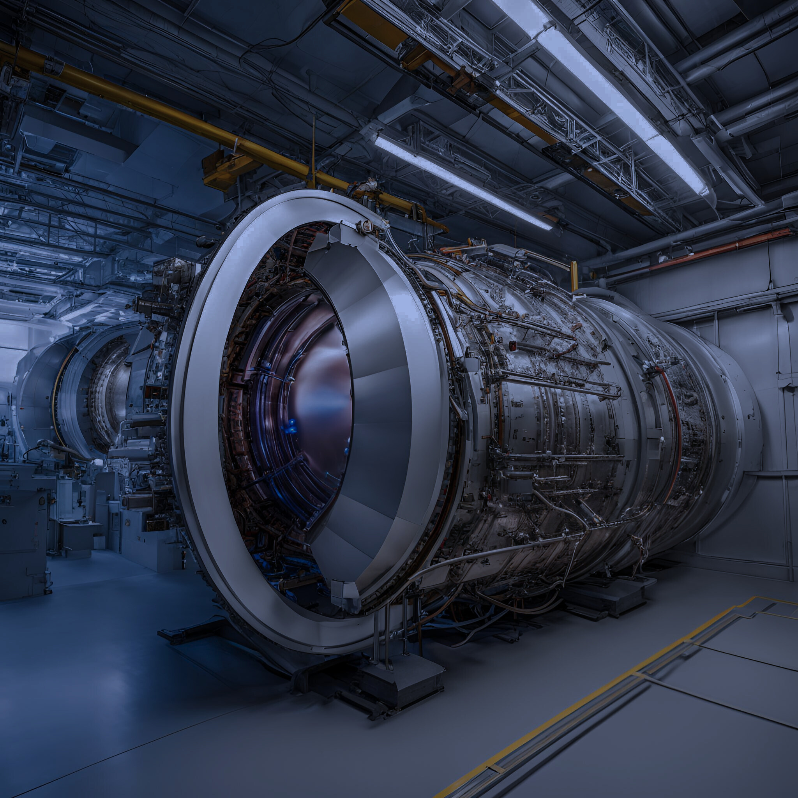

CICLOTRON
Presentacion de:
. Agüero Uriel
. Russ Lautaro
. Salguero Santiago
. Viamonte Magali

Slide 2
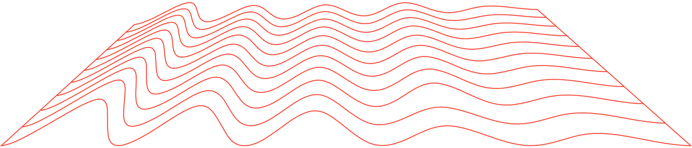
¿QUÉ ES UN CICLOTRÓN?
Acelerador de partículas.
Acelera partículas cargadas (protones o iones) a altas energias.
Consta de dos electrodos semicirculares huecos llamados "dees" colocados uno frente del otro.
Inventado en 1934 por Ernest O. Lawrence y M. Stanley Livingston.
Impulsa constantemente un haz de partículas cargadas en una trayectoria circular.
Las partículas se mantienen en una trayectoria espiral por un campo magnético estático y se aceleran mediante un campo eléctrico que varía rápidamente.

Slide 3
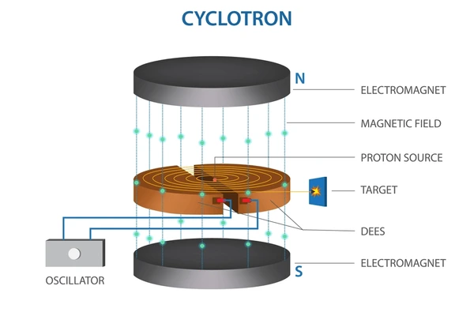

¿COMO ESTA COMPUESTO UN CICLOTRÓN?
Compuesto por:
. Electrodos . Imán
. Fuente de iones . Sistema de vacío
Estos componentes trabajan en conjunto para acelerar partículas cargadas.
El ciclotrón evita las dificultades asociadas con los altos voltajes al acelerar las partículas múltiples veces hasta alcanzar altas velocidades.

Slide 4
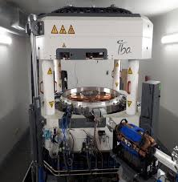
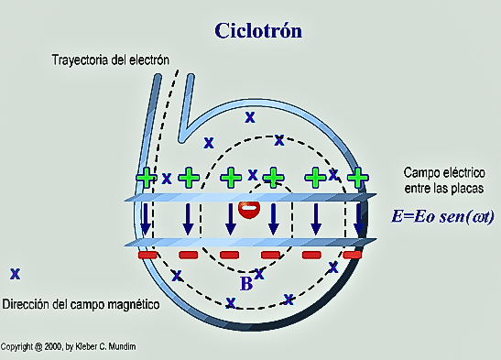
CICLOTRON

Slide 5


BREVE INTRODUCCION
Un campo magnético es la influencia magnética generada por corrientes eléctricas y materiales magnéticos, mientras que un campo eléctrico es la influencia eléctrica experimentada por una carga eléctrica. Ambos campos están interrelacionados

Slide 6
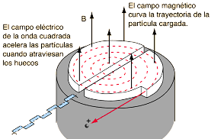
¿CÓMO FUNCIONA UN CICLOTRÓN?
Las partículas cargadas se aceleran hacia afuera desde el centro a lo largo de una trayectoria en espiral. Las partículas se mantienen en una trayectoria espiral por un campo magnético estático y se aceleran mediante un campo eléctrico que varía rápidamente. El campo magnético hace que las partículas se muevan en una trayectoria circular, mientras que el campo eléctrico alterna entre atraer y repeler las partículas para acelerarlas. Este proceso se repite varias veces, permitiendo que las partículas ganen energía con cada revolución hasta alcanzar el nivel de energía deseado.

Slide 7




¿CUÁLES SON LAS APLICACIONES DE LOS CICLOTRONES?
Tienen diversas aplicaciones en la investigación científica y en el campo médico.
INVESTIGACIÓN EN FÍSICA DE PARTÍCULAS
INVESTIGACIÓN EN FÍSICA NUCLEAR
PRODUCCIÓN DE RADIOISÓTOPOS
CIENCIA DE
MATERIALES

